Slide 1

Réalisations 2025

Slide 2
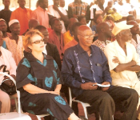


24ans d’existence :novembre 2002
Barnabé Ouédraogo et Marie-Monique Criado échangent un courrier
« Chère collègue maman dans l’espoir de vous retrouver dans vos écrits…
Cet échange épistolaire est à l’origine de la création de Prince Mossi et Aceed

Slide 3

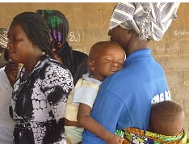
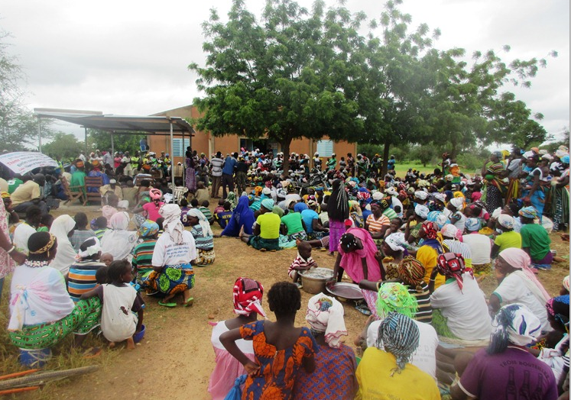
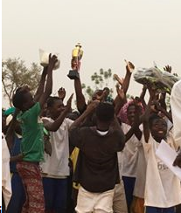
Les femmes au cœur des actions
Plusieurs milliers de femmes
et d’enfants soutenus par
Aceed-Mossi
Une belle réussite qui fait la
fierté de tous les acteurs

Slide 4
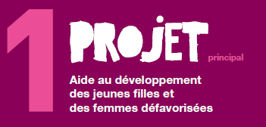


Développement économique et social des jeunes filles, des femmes et des enfants :
Alphabétisation des femmes et des enfants
Formations intensives des femmes
Activités génératrices de revenus diversifiées.
Production de savon ,sumbala, huile arachide, tourteau
tissage ,teinture de pagne
Parrainages

Slide 5
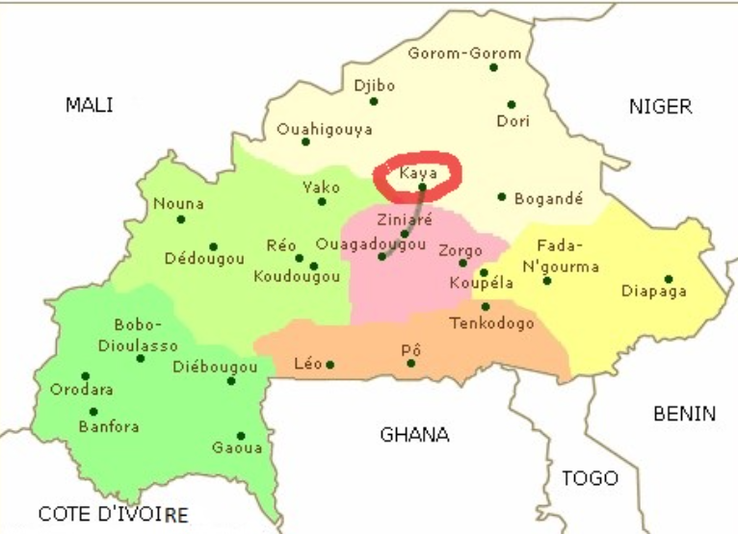
Lieu d’intervention
Pibaoré

Slide 6
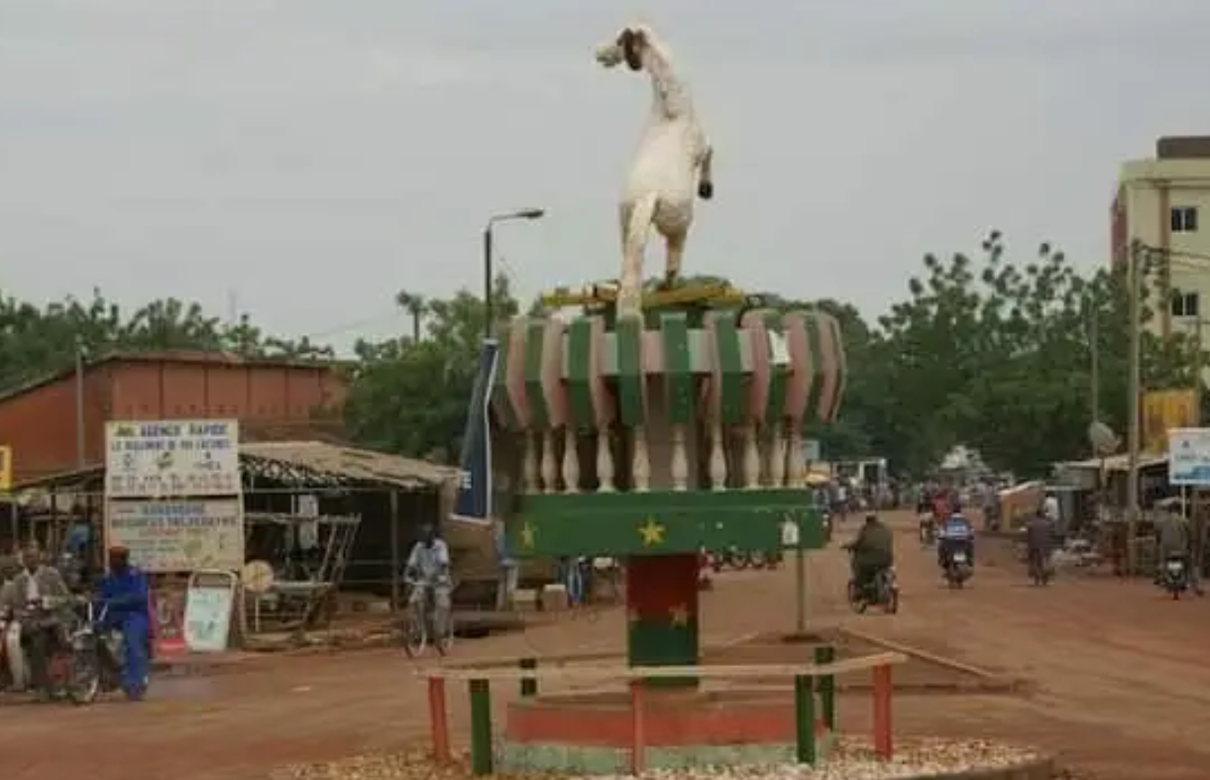
La ville de Kaya
La population de la commune de Kaya était estimée à 207 740 habitants selon le RGPH en 2019. Cette population se caractérise par sa forte croissance, ainsi qu’une prédominance des femmes (52 %) et des jeunes (64 % à moins de 25 ans). Cette croissance démographique engendre un accroissement continu de la demande en services sociaux de base, ainsi qu’une forte pression sur les ressources naturelles, en particulier l’eau potable.

Slide 7
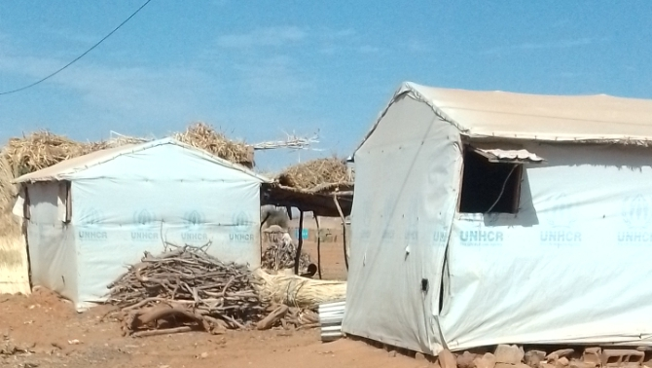
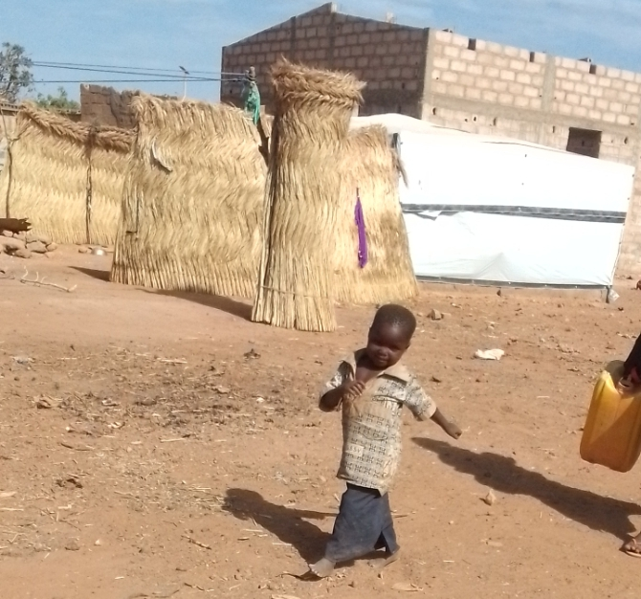
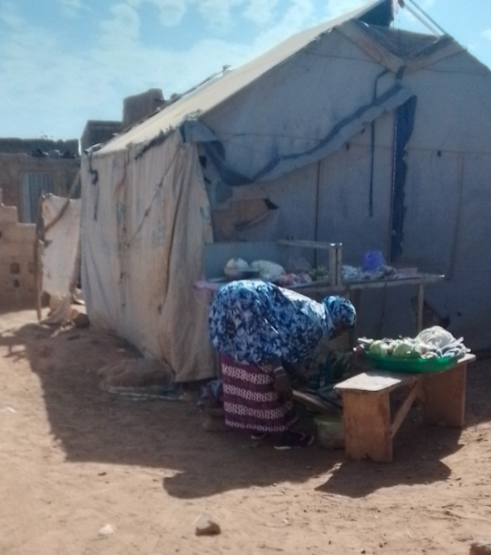
Modification du contexte
La crise sécuritaire au Burkina Faso a engendré une crise humanitaire sans précédent. Avec plus de deux millions de déplacés internes, selon le CONASUR en fin mars 2023, le pays vit sa plus grave crise

Slide 8
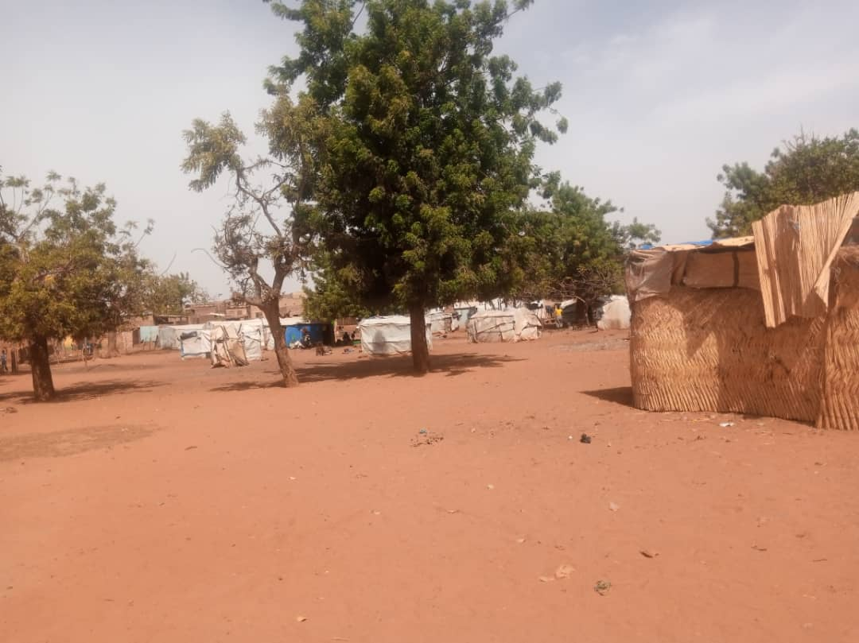
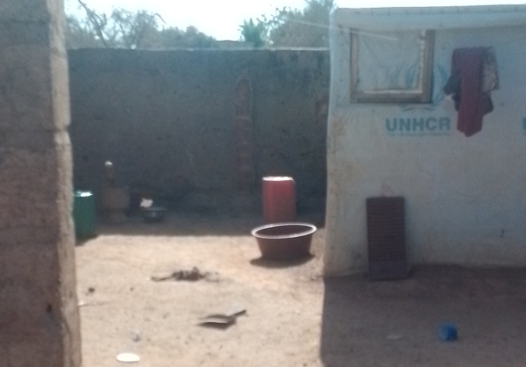
Crise alimentaire sans précédent
La vie des déplacés internes à Kaya est marquée par des conditions d’hébergement précaires, une pression sur l’accès à l’eau, à la nourriture et à l’énergie, une vulnérabilité accrue des femmes et des enfants, et une participation limitée à la vie économique. Cependant, des actions humanitaires et initiatives locales contribuent à améliorer progressivement certaines conditions de vie pour ces populations. Nous entrons dans ce processus

Slide 9
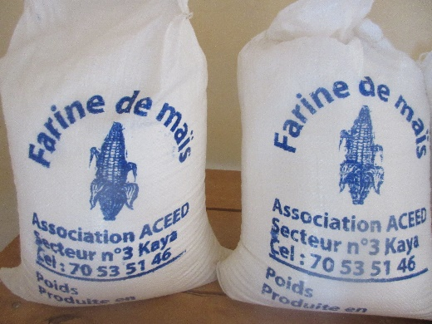
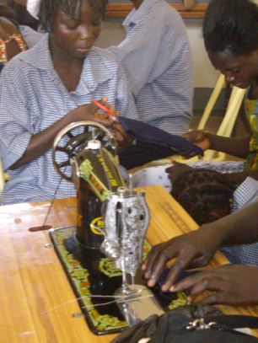
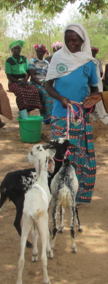
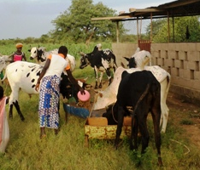
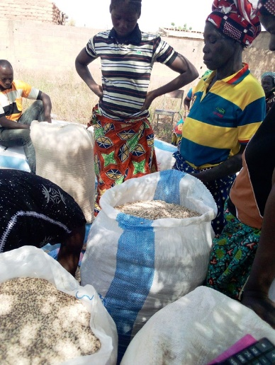
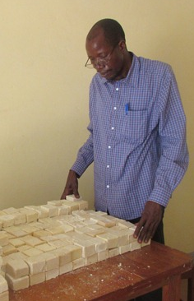

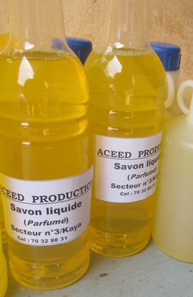
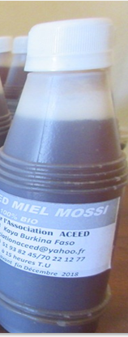
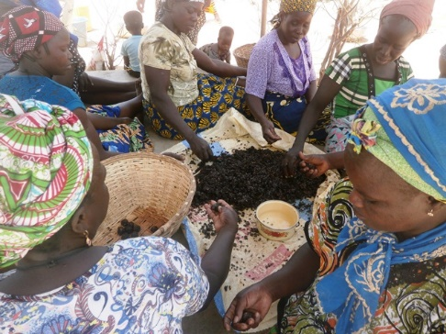
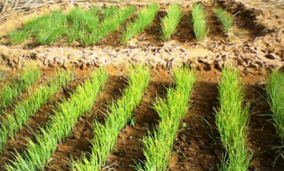
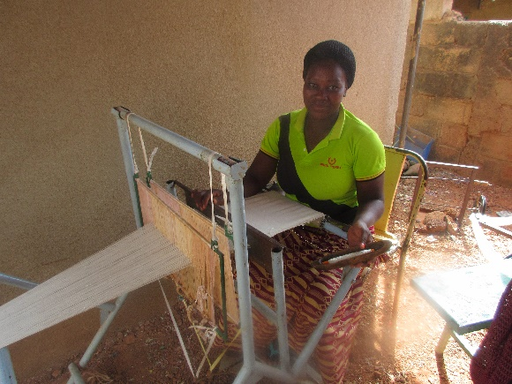
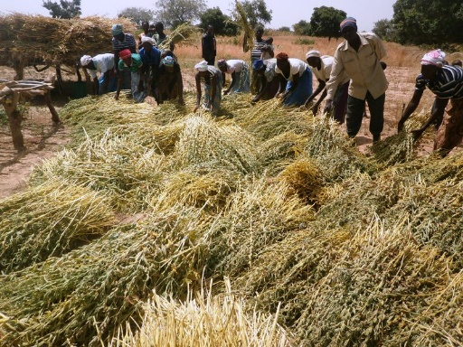
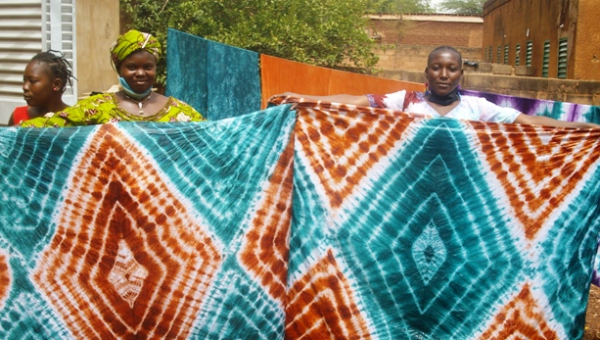
Domaines de compétence de Aceed restent intactes
Farine de mais
Chèvre
Semences Lait
Savon liquide et boule
Couture
Production aviaire
Miel
Maraichage
Sésame, arachide ,niébé
Sumbala ,pate d’arachide
Tissage de pagnes
Teinture de pagnes

Slide 10
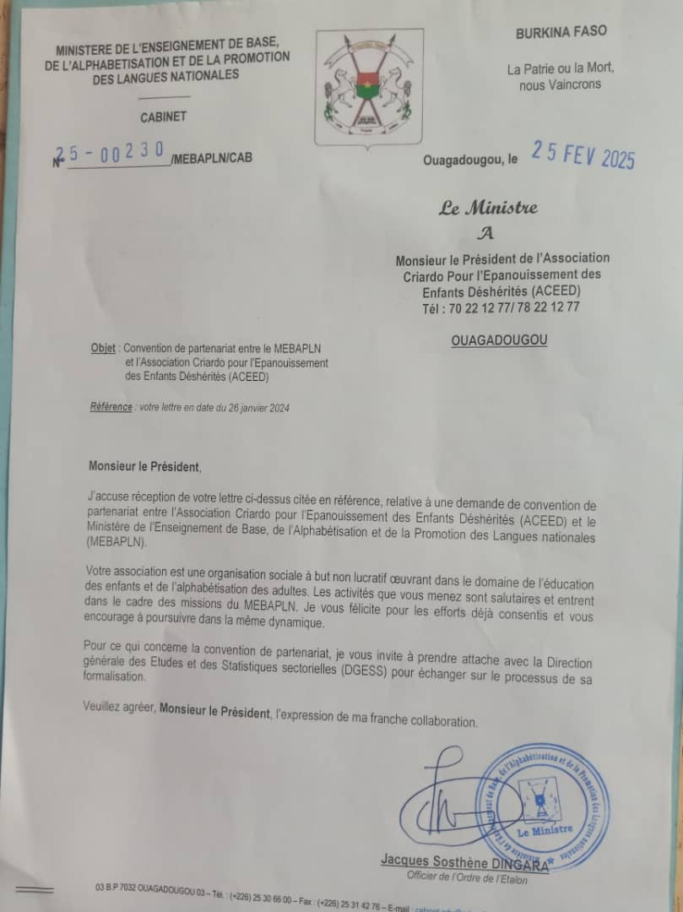
Alphabétisation 25
Campagne d’alphabétisation intensive des femmes et des enfants mise en place par l’Aceed a obtenu de la Direction Provinciale de l’Education et l’Alphabétisation du Sanmatenga depuis 2015 un agreement visant la validation des examens finaux
En 2025 le travail de Barnabé a été remarqué ,il a signé un partenariat officiel avec les autorités
L’alphabétisation est l’entité même de notre engagement depuis l’origine de Prince Mossi et Aceed. A ce jour nous pouvons nous enorgueillir d’avoir alphabétisé 10 000 personnes.

Slide 11
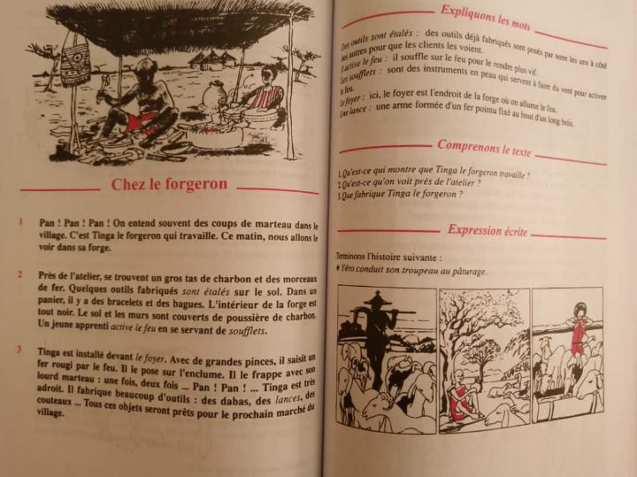
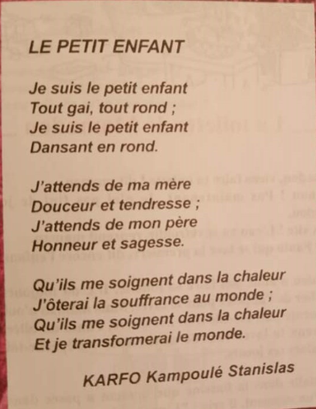

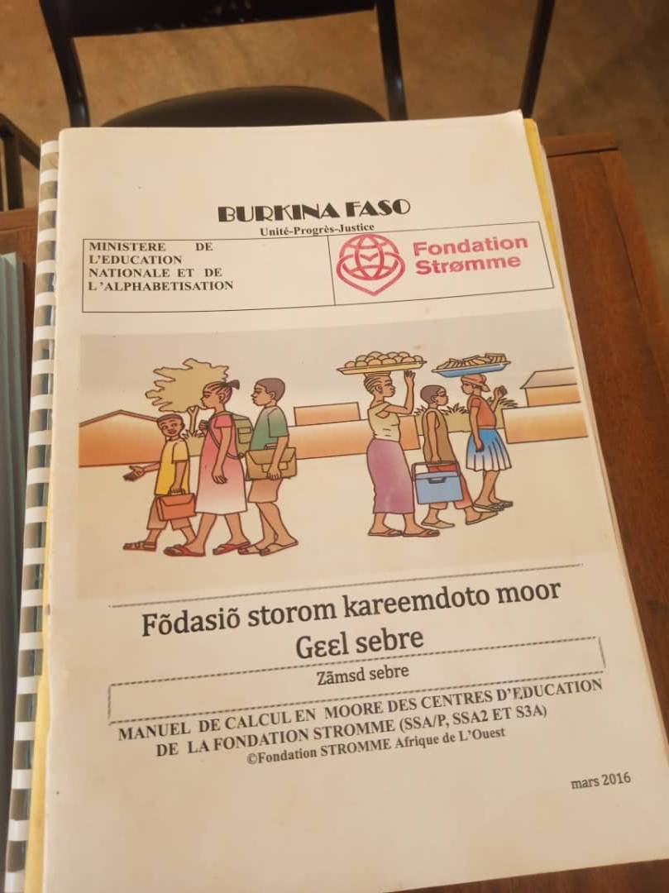
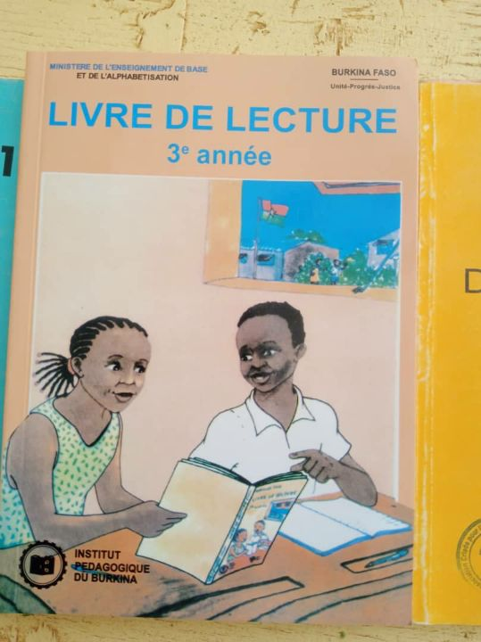
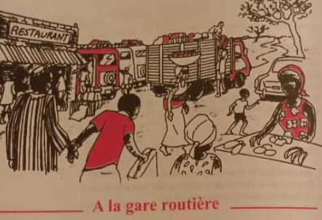
Les livres scolaires

Slide 12
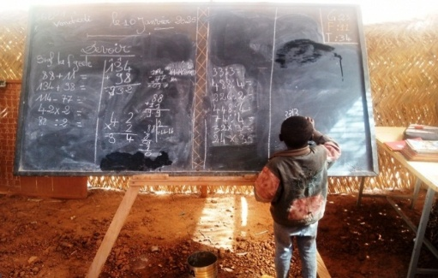
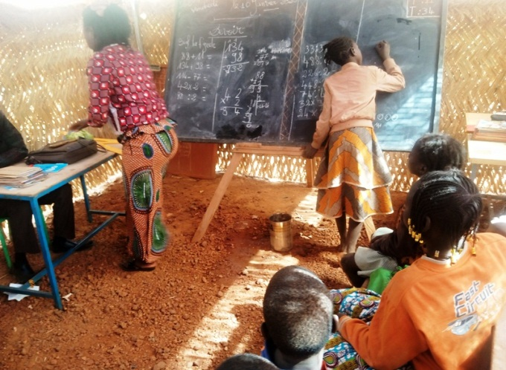
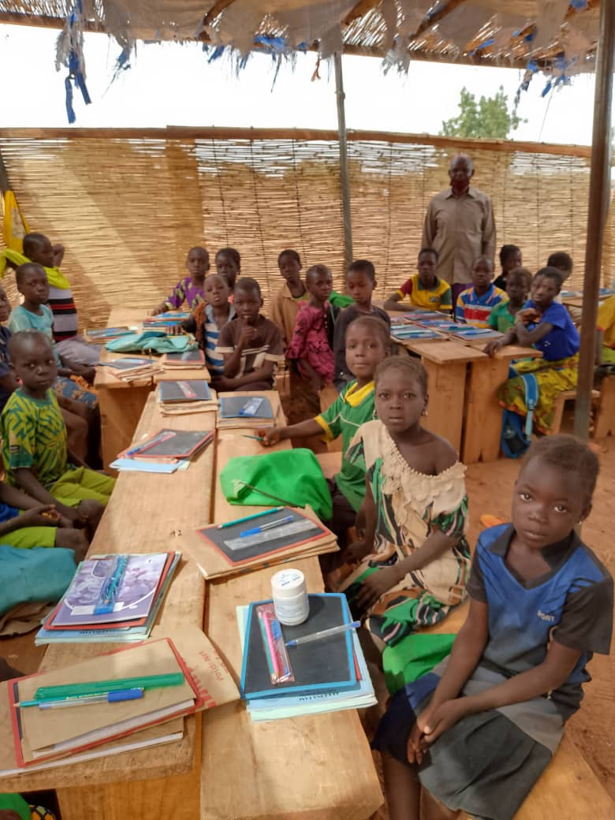
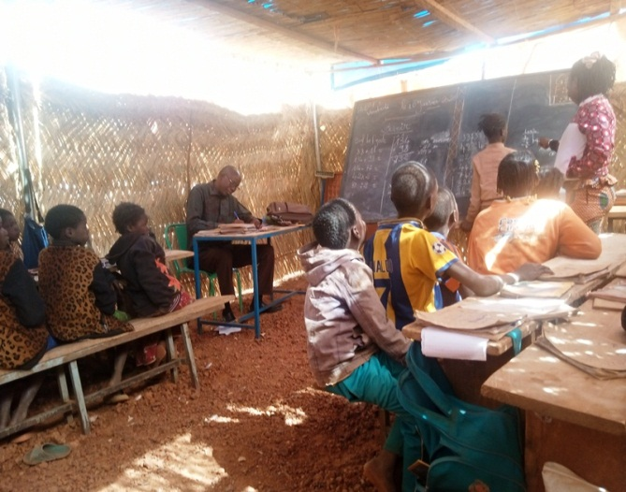
Alphabétisation des jeunes
Scolariser 80 jeunes déscolarisés par un programme spécifique Appelé PASSERELLE. Ce programme les prépare à revenir dans les écoles classiques. (CE2, CE1, CP2) *
Officiellement 60 enfants étaient accueillis et passaient les examens mais 20 autres enfants assistaient au cours pour ne pas trainer dans les rues
♦ Le nombre total des évalués est de 60 élèves (28 filles et 32 garçons)
♦ Le nombre total des déclarés admis est de 58 (27 filles et 31 garçons).
♦ Le nombre d’élèves promus pour la classe de CE2 est de40 élèves ;
♦ Le nombre d’élèves promus pour la classe de CE1 est de 12 élèves ;
♦ Le nombre d’élèves promus pour la classe de CP2 est de 06 élèves
♦ Abandons = 02 pour raison de déplacement des parents vers d’autres localités du Burkina.
7198€
Budget

Slide 13
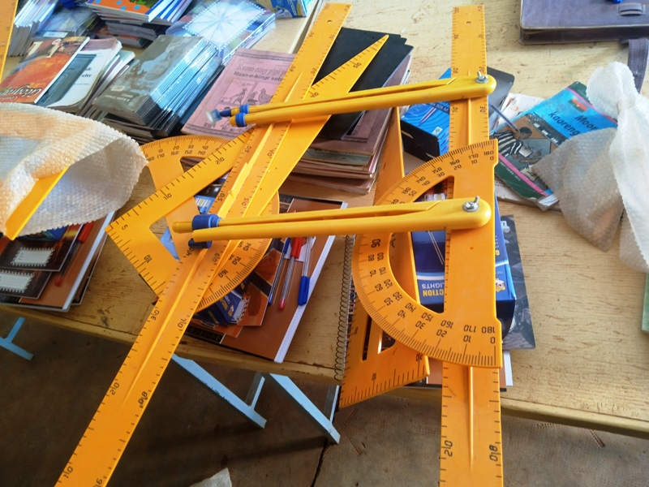
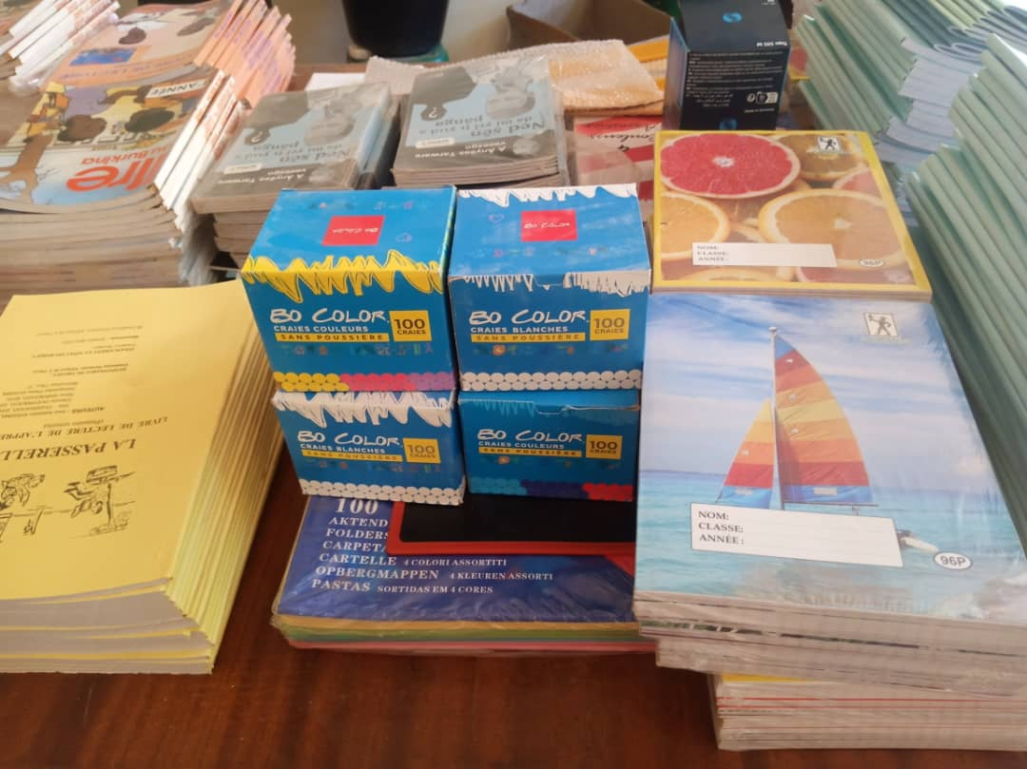
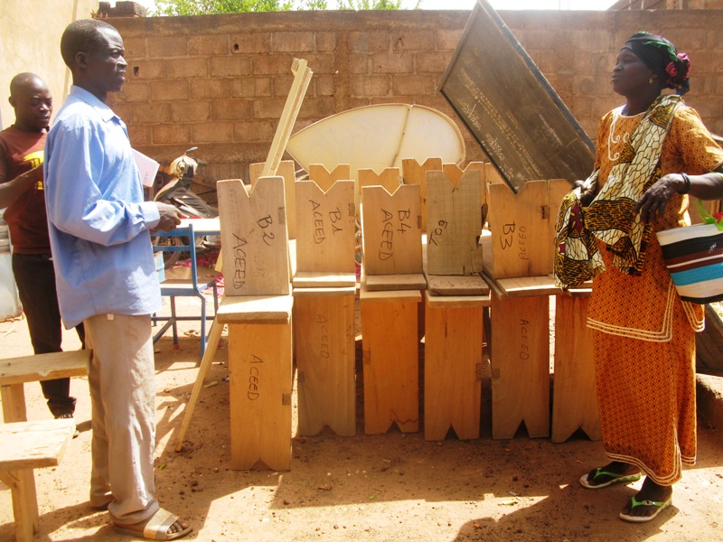
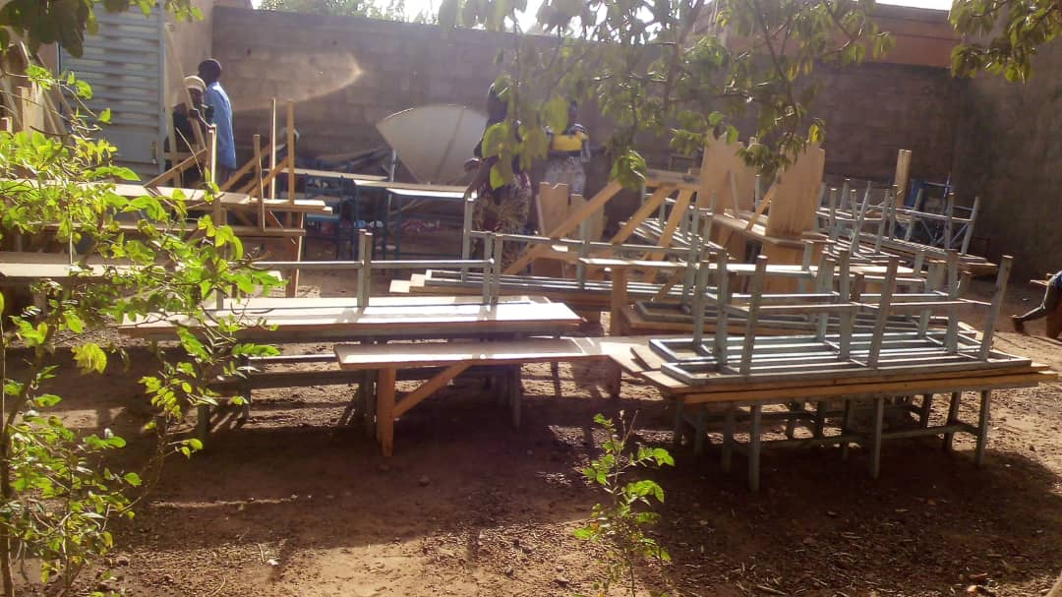
Matériel mis à disposition des apprenants

Slide 14
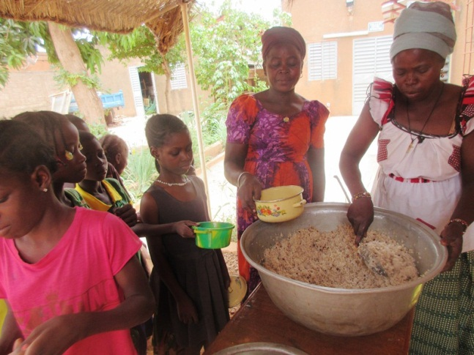
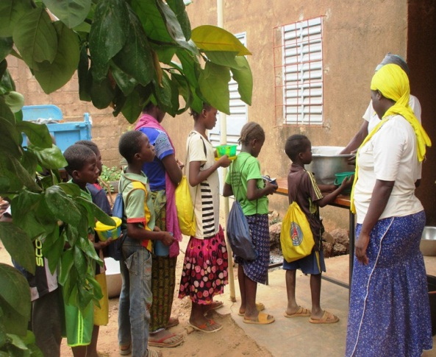
La cantine
Comme les années précédentes, les élèves ont eu l’opportunité de bénéficier de repas servis chaque midi .Cette offre est accueillie avec soulagement par les familles et favorise l’assiduité des enfants

Slide 15
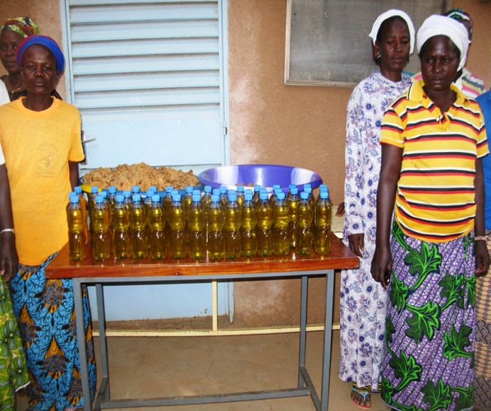
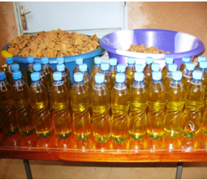
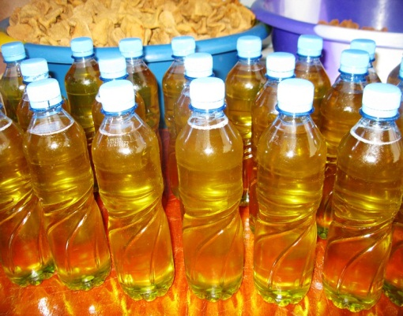
Formation production et vente d’huile d’arachide et de tourteau
3315€
L’ACEED a reçu cent vingt (120) demandes mais par manque de moyens financiers l’équipe de coordination ACEED a dû procéder à un tirage au sort et a retenu soixante (40) femmes
Objectif Former quarante (40) femmes aux techniques de production pour les emmener à être aptes à produire et vendre des tourteaux et de l’huile d’arachide. La formation est complète et propose aussi la technique de conservation et de conditionnement des produits finis ,l’application des règles d’hygiène et de la gestion simplifiée
80 litres d’huile d’arachide
FCFA (159€).

Slide 16
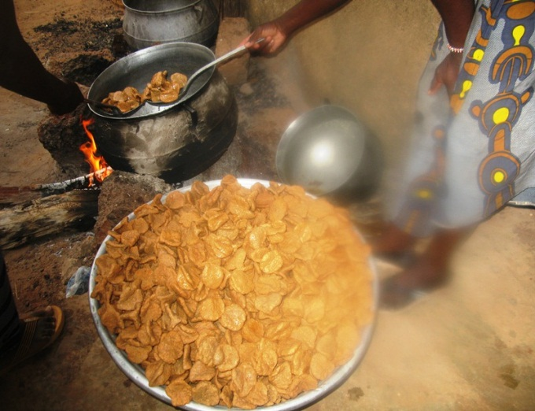
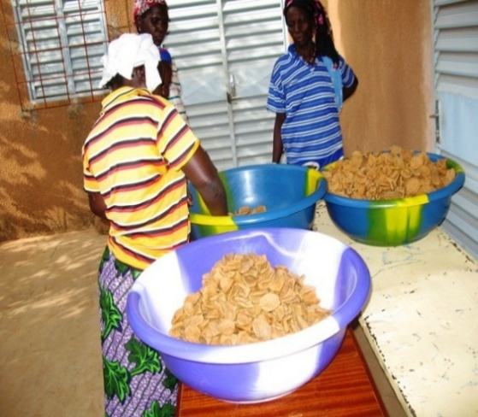
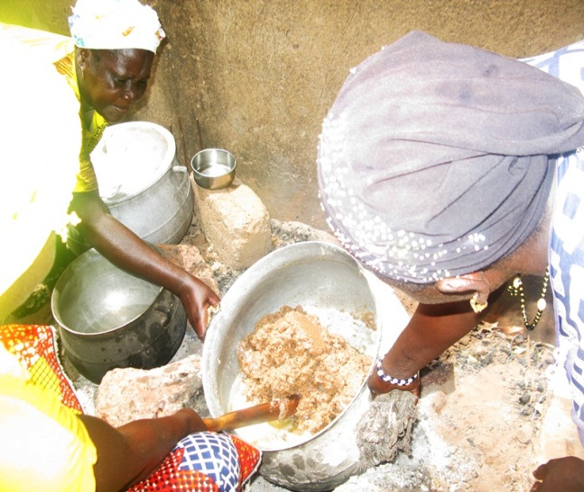
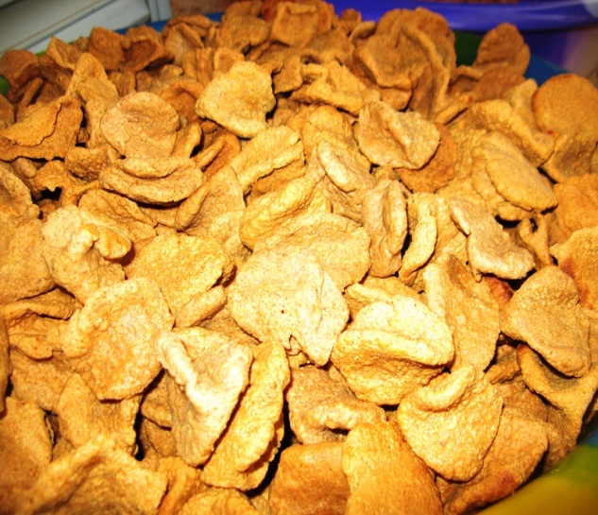
Production de tourteau sorte de petit biscuit
Résultats ; 150 kg de tourteaux d’arachide avec une matière première de 10 sacs d’arachide de 100kg). Vendu pour 300 000 FCFA (458€)
Ce sont des denrées traditionnelles et incontournables consommées quotidiennement pour les sauces de riz, de couscous ou le to,

Slide 17
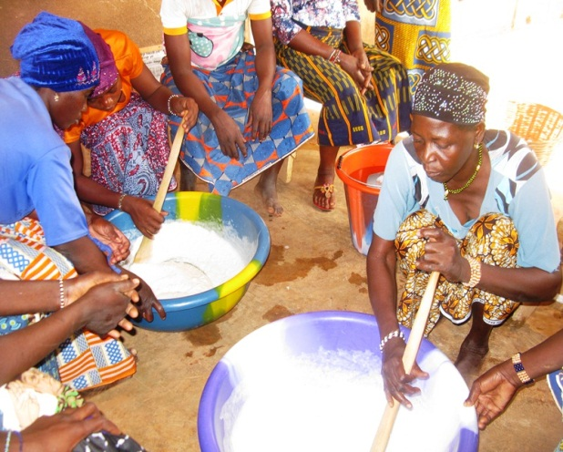
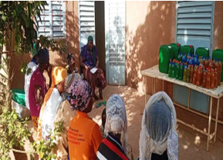

Production vente de savon liquide
Garantir aux 40 bénéficiaires, une activité génératrice de revenus qui leur permettra de subvenir aux besoins familiaux .Ces sont des personnes qui ont tout perdu pendant leur fuite lors des attaques terroristes de leurs villages.
.
La structure Aceed maitrise parfaitement l’enseignement de cette activité puisqu’elle la propose pratiquement chaque année
En plus de la partie technique de production, une session complémentaire a été proposée portant sur la gestion simplifiée et le marketing. Cette dernière étape en version langue moré vise à permettre aux futures productrices et vendeuses de pouvoir vendre leurs produits sans obstacle

Slide 18



Savon
Cout du projet 2793€
la quantité du savon liquide produite est de 355 litres revendu à moins de 1€ le litre
L aceed pratique des prix en deçà du marché afin de permettre aux plus démunis de pouvoir acheter

Slide 19



Production et vente de Sumbala
A partir de graines de néné le soumbala est un ingrédient qui entre dans la cuisine quotidienne des Burkinabè* C’est une des denrées traditionnelles et incontournables que toutes les couches sociales professionnelles consomment quotidiennement.
Le mot burkinabè est invariable même si beaucoup ne respectent plus cette règle
375 kg de soumbala pour un revenu de 1716€
le prix du kilogramme de soumbala est actuellement variable de 2500F (3,81€) à 3000 FCFA (4,57€)
Cout du projet :1949€

Slide 20


Sumbala
15 femmes bénéficiaires
Comme à la fin de chaque session les femmes sont évaluées par le Comité de gestion de l’Aceed. L’accent sur l’hygiène et le conditionnement est mis pour éviter que le produit fini ne se gâte.
Laver les graines du néré avec de l’eau ;
Piler légèrement dans un mortier ;
Vanner les graines pilées ;
Bouillir les graines traitées ;
Décortiquer les graines ;
Laver les graines décortiquées ;
Faire fermenter les graines décortiquées ;
Dépouiller les graines fermentées ;
Demi-séchage des graines fermentées (soumbala) ;
Façonnement du soumbala en boules ;
Séchage des boules de soumbala ;
Conditionnement

Slide 21



Teinture de pagne
Cout du projet 2262€
350 pagnes teints pour un revenu de 1601€
,

Slide 22



Teinture de pagne
Au Burkina Faso, la population a pris le gout de s’habiller
en Faso danfani ou pagnes locaux teints. C’est un vêtement traditionnel et incontournable

Slide 23



AGR
À la fin de chaque formation les groupes de femmes repartent avec le matériel de base :bassines, bâches ,mortier, tamis ,louches etc et une petite somme d’argent issue de la vente des produits .
Elles peuvent donc produire à leur tour vendre et vivre de la vente etc

Slide 24
Parrainage
Depuis en 2006 à chaque rentrée un parrain pour 130€ en collège et lycée et 50€ en primaire permet à un enfant d’accéder à une scolarité
En 2024-2025 tous les enfants étaient parrainés un exploit!!!!
Bravo à ceux qui n’ont pas hésité à soutenir plusieurs enfants
56 jeunes parrainés
Le palmarès affiche
9 bachelières - 5 bacheliers-
54 Brevets des collèges.
43 Certificats d’Etudes Primaires
29 Jeunes exercent un métier
Les deux jeunes soutenus par un kayalais poursuivent eux aussi leur cursus scolaire en primaire
Cout du projet :5726€

Slide 25





Bol de riz
Principe: les enfants prennent un repas allégé : assiette de riz à volonté pain pomme
La différence de cout de ce repas par rapport à un repas normal est reversé à Prince Mossi
Cette année les bénéfices étaient destinés à acheter les fournitures scolaires 3872,83€
Notre dame lescar
Salies de Béarn écoles et paroisse
Saint Joseph saint Pée /nivelle

Slide 26

Bol de riz: thème de l’année
L’eau
La corvée d’eau incombe
à la femme et aux enfants
L’eau vendue des bornes fontaines de l’Etat
60 francs CFA (0,092€) la barrique de 200 litres
10 francs CFA le bidon de 20 litres. (0,016€)
le tarif évolue selon la demande
Salaire moyen autour de 60€
Prix de l’eau autour de 4,81€/m3
0,0048 € /L
Pendant la saison pluvieuse, nous pouvons passer deux ou trois jours sans eau même pour boire »
En France salaire moyen
entre 1500€/2000€

Slide 27




Bol de riz:
thème de l’année L’eau
Les femmes et les enfants portent l’eau
Et c’est lourd
Pendant la saison pluvieuse, nous pouvons passer deux ou trois jours sans eau même pour boire »

Slide 28




Le matériel Aceed-Mossi a été mis en sécurité à Kaya
Tracteur charrue
Moto pompes
Panneaux solaires
pompes des puits
Ruches centrifugeuse etc
Le matériel qui est à Tangasgo ne représente pas de risque
Trop près de la ville de Kaya

Slide 29



Gouter de Noel
Sur proposition de Yannick un parrain il a été organisé un repas avec viande et cadeau(une paire de tong) pour chaque enfant parrainé et les jeunes alphabétisés
Initialement prévu le 27décembre pour des raison d’organisation afin d’avoir le plus de participants possible le repas est reporté en janvier 2025 .Ce projet d’un montant de de 415€ avec aussi le concours de Marie Claire a permis à + de 80 jeunes de faire un vrai repas avec de la viande ,de faire la fête . Chaque jeune a reçu une paire tong d’une valeur de 1,50€

Slide 30
Projets 2026
Vous l’avez compris nous sommes obligés depuis maintenant 5 ans de réduire les actions pour plusieurs raisons :
L’insécurité en brousse. De ce fait nous restons concentrés à Kaya où les besoins sont plus que jamais criants
La disparition de Mr Cousin qui nous soutenait financièrement de façon conséquente
Les fondations qui sont frileuses lorsqu’on projete une action dans un pays fragilisé politiquement
Nous avons retenu les projets suivant
Alphabétisation 80 jeunes | 7 198
Formation et fabrication pate et tourteau arachide | 3 315
Production sumbala | 3 589
Production vente savon liquide | 2 793
Production pagne | 4 554
AGR dans 8 écoles | 6281
Maintenance panneaux solaires | 618
Parrainage 2025-2026 | 5955

Slide 31

Aidez-nous à poursuivre
Le développement de l’Aceed auprès des femmes de Kaya
Vous pouvez faire un don
À l'ordre de
Prince Mossi
1 rue du clos du Rey
64230 Lescar
Un reçu fiscal vous sera adressé
en retour
(66% du montant déductible)

Slide 32



Une action de solidarité ciblée qui soulage des milliers de personnes
Une urgence quotidienne
Des femmes motivées, assidues
Des appuis institutionnels de plus en plus importants
Des sollicitations toujours plus nombreuses

Slide 33





























Nos partenaires
Mr BERNARD

Slide 34
Nous sommes tous concernés
Les membres de Prince Mossi sont sensibles au dos de moelle osseuse
https://dondemoelleosseuse.fr/devenirdonneur
au don du sang
https://dondesang.efs.sante.fr/nouvelle-aquitaine/maison-du-don-de-pau

Slide 35

Merci
Mercés
Barka
Milesker

